Slide 1
BOOLE CEBRİ
Boole Cebrinin Temel Kanunları
Boole Cebrinin Kuralları
De Morgan Teoremleri
Doğruluk Tablosu
Venn Diyagramı
Lojik İfadelerin Sadeleştirilmesi

Slide 2
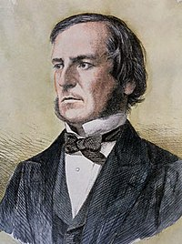
BOOLE CEBRİ
1854 yılında George Boole tarafından özellikle lojik devrelerde kullanılmak üzere ortaya konulmuş bir matematiksel sistemdir. 1938’li yıllarda da ilk defa Claude Shannon tarafından Boole’un çalışması, lojik devrelerin tasarımı ve analizinde kullanılmıştır. Boole cebri AND, OR ve NOT temel mantıksal işlemlerinden oluşan sembolik bir sistem olarak düşünülebilir.
AND işlemi ikilik sistemdeki çarpma işlemine denk düşerken, OR işlemi de ikillik sistemdeki toplama işlemine karşılık gelmektedir. Mantıksal büyüklükleri göstermek için kullanılan lojik değişkenlerin iki değeri olabileceğinden, NOT işlemi değişkenin tümleyenini göstermektedir.
George Bool

Slide 3
Boole Cebrinin Temel Kanunları
Toplama ve çarpma işlemlerindeki kullanılan yer değiştirme (commutativity), birleşme (associativity) ve dağılma (distributivity) özellikleri Boole cebrinin temel kanunlarını oluşturur.
OR ve AND işlemleri için yer değiştirme kanunları;
A + B = B + A
A . B = B . A
OR ve AND işlemleri için birleşme kanunları;
(A + B) + C = A + (B + C) = A+B+C
A.B.C = A . (B . C) = (A . B) . C
Dağılma kanunu;
A . (B+C) = A . B + A . C

Slide 4
Boole Cebrinin Kuralları
Bu kurallar özellikle lojik ifadelerin sadeleştirilmesi için kullanılırlar.
A + 0 = A
1 + 0 = 1
0 + 0 = 0
A + 1 = 1
1 + 1 = 1
0 + 1 = 1
A . 0 = 0
1 . 0 = 0
0 . 0 = 0
A . 1 = A
1 . 1 = 1
0 . 1= 0

Slide 5
Boole Cebrinin Kuralları
A + A = A
1 + 1 = 1
0 + 0 = 0
A . A = A
1 . 1 = 1
0 . 0 = 0
A + A’ = 1
1 + 0 = 1
0 + 1 =1
A . A’= 0
1 . 0 = 0
0 . 1 = 0
(A’)’ = A

Slide 6
Boole Cebrinin Kuralları
Bu kurallardan faydalanılarak çok sık kullanılan sadeleştirme kuralları da şunlardır;
A + A.B = A
A.(1+B) = A
A+ B.C = (A+B).(A+C)
(A+B).(A+C)=A.A+A.C+A.B+B.C = A+A.C+A.B+B.C
= A+A.B+B.C=A+B.C
A + A’.B = A+ B
(A+A’)(A+B) = A+B

Slide 7
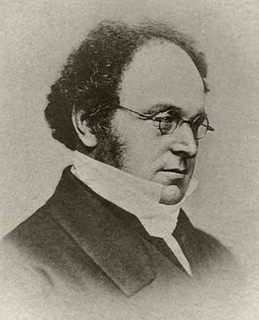
De Morgan Teoremleri
Birinci teoremi; değişkenlerin çarpımlarının tümleyeni, tümleyenlerinin toplamına eşittir.
(A . B)’ = A’ + B’
İkinci teoremi; değişkenlerin toplamlarının tümleyeni, tümleyenlerinin çarpımına eşittir.
(A + B)’ = A’ . B’
De Morgan teoremleri ikiden fazla değişken için ve lojik ifadeler için genişletilebilir:
(A.B.C)’ = A’+ B’+ C’
(A+B+C)’ = A’. B’. C’
(A+B+C)’ = A'.B'.C' olduğunu gösterelim,
[A+ (B+C)]’ = A’.(B+C)’ = A’.B’.C’
Augustus De Morgan

Slide 8
Doğruluk Tablosu
Doğruluk tablosu, bir lojik devredeki giriş değişkenlerinin alabilecekleri tüm değerlere karşılık gelen çıkışları gösterir. Doğruluk tablosundaki durum sayısı, n giriş değişkeni için 2^{n} dir.
Giriş değişkenlerinin kombinasyonlarını elde etmek için sistematik bir yaklaşım vardır; en düşük anlamlı değişken için bir 0 bir 1 yazılarak, ikinci değişken için iki 0 iki 1 yazılarak, üçüncü değişken için de dört 0 dört 1 yazılarak sütunlar oluşturulur. Değişken sayısı arttıkça yazılacak 1 ve 0’ların sayısı ikinin kuvveti olarak artacaktır.
A | B | C | Çıkış
0 | 0 | 0
0 | 0 | 1
0 | 1 | 0
0 | 1 | 1
1 | 0 | 0
1 | 0 | 1
1 | 1 | 0
1 | 1 | 1
A | B | Çıkış
0 | 0
0 | 1
1 | 0
1 | 1

Slide 9
Doğruluk Tablosu
Örnek: F(A,B,C) = A+B’C ifadesinin doğruluk tablosunu oluşturalım.
Giriş değişkenlerinin tüm kombinasyonları, lojik ifadede yerine konularak tablo oluşturulur. Diğer bir yöntem de şöyle olabilir; bu lojik ifadenin 1 olabilmesi için ya A nın 1 olması ya da B’C nin 1 olması gereklidir. B’C nin de 1 olabilmesi için B = 0 ve C = 1 olmalıdır.
A | B | C | F
0 | 0 | 0 | 0
0 | 0 | 1 | 1
0 | 1 | 0 | 0
0 | 1 | 1 | 0
1 | 0 | 0 | 1
1 | 0 | 1 | 1
1 | 1 | 0 | 1
1 | 1 | 1 | 1
B nin 0 ve C nin 1 olduğu durum
A nın 1 olduğu durumlar

Slide 10
Doğruluk Tablosu
Örnek: (A+B)’ = A' . B' DeMorgan teoreminin ispatını doğruluk tablosu ile gösterelim.
Eşitliğin sağ ve sol tarafındaki ifadelerden doğruluk tablosu oluşturulduğunda, ilgili sütunların aynı değerlere sahip olması, bu eşitliğin doğruluğunu ispatlayacaktır.
A | B | A' | B' | A+B | (A+B)’ | A'.B'
0 | 0 | 1 | 1 | 0 | 1 | 1
0 | 1 | 1 | 0 | 1 | 0 | 0
1 | 0 | 0 | 1 | 1 | 0 | 0
1 | 1 | 0 | 0 | 1 | 0 | 0

Slide 11
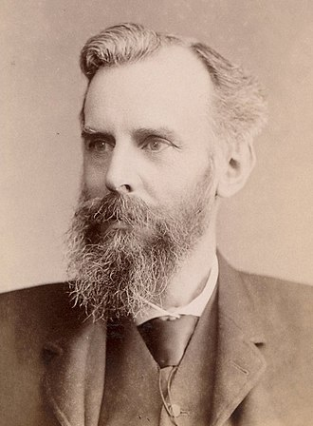
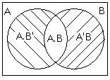
Venn Diyagramı
Venn diyagramı, lojik ifadeleri görsel olarak ifade etmeye yarayan bir araçtır. Bu yöntemde her bir küme, bir değişkeni temsil eder. Küme içerisindeki tüm noktalar değişkenin kendisini gösterirken, kümenin dışındakiler ise ‘değişkenin değili’ olarak ifade edilir.
Venn diyagramı yardımıyla da lojik ifadelerdeki eşitlikleri gösterebiliriz.
John Venn

Slide 12
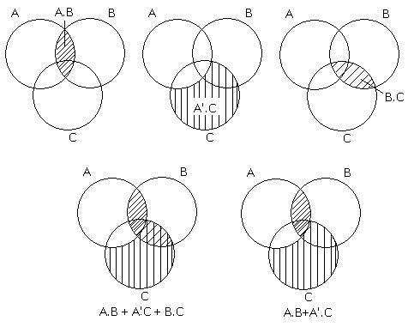
Venn Diyagramı
Örnek: F(A,B,C) = A.B + A'.C + B.C = A.B + A'.C eşitliğinin doğruluğunu Venn diyagramı yardımıyla gösterelim.

Slide 13
Lojik İfadelerin Sadeleştirilmesi
Karmaşık yapıdaki lojik ifadeler, Boole cebri kuralları kullanılarak sadeleştirilebilirler. Sadeleşmiş lojik ifadelerden oluşturulacak devreler, hem daha basit hem de daha ucuz olarak elde edilmiş olacaktır. Sadeleştirmede birkaç yol takip edilebilir; ortak paranteze alma, terimleri genişletme ya da terim ilave etme gibi.
Örnek:F(A,B,C)= ABC’+A’B’C+A’BC+A’B’C’ ifadesini sadeleştirelim.
İfadedeki 2. ve 4. terimler A’B’ parantezine alınırsa;
F(A,B,C) = ABC’+A’B’(C+C’)+A’BC A+A’=1 kuralından
= ABC’+ A’B’+A’BC
= ABC’+A’(B’+BC) A+A’B = A+B kuralından
= ABC’+A’(B’+C)
= ABC’+A’B’+A’C

Slide 14
Lojik İfadelerin Sadeleştirilmesi
Örnek: F(A,B,C) = A.B + A'.C + B.C ifadesini sadeleştirelim
B.C terimini (A+A’) ile genişletebiliriz;
F(A,B,C) = A.B + A'.C + B.C.(A+A') = A.B + A'.C + A.B.C + A'.B.C
= A.B.(1+C) + A'.C.(1+B) = A.B +A'.C
Örnek: F(A,B,C) = AB ’+ A(B+C)’ + B(B+C)’ ifadesini sadeleştirelim.
İfadedeki 2. ve 3. terim için DeMorgan kuralını uygularsak;
F(A,B,C) = AB’+A(B’C’)+B(B’C’) B.B’= 0’dır.
= AB’+AB’C’ AB’ parantezine alınırsa;
= AB’(1+C’) 1+C’=1 olduğundan;
= AB’

